Slide 1
Business Technology Strategy II
Deel 3 — waarderen zonder complete cijfers
Ductus

Slide 2
Vanmorgen
De vraag die bleef hangen
Waarderen is geen rekenen
Het waarderingsblad
Vier soorten investeringen
Eis, wens of beperking
Compliance als ontwerpinput
Risico: kans én impact
Terug naar het MT

Slide 3
1. De vraag die bleef hangen

Slide 4
"Hoeveel van dat herstelwerk zit in dat ene koppelvlak?"
— de financieel directeur, deel 2

Slide 5
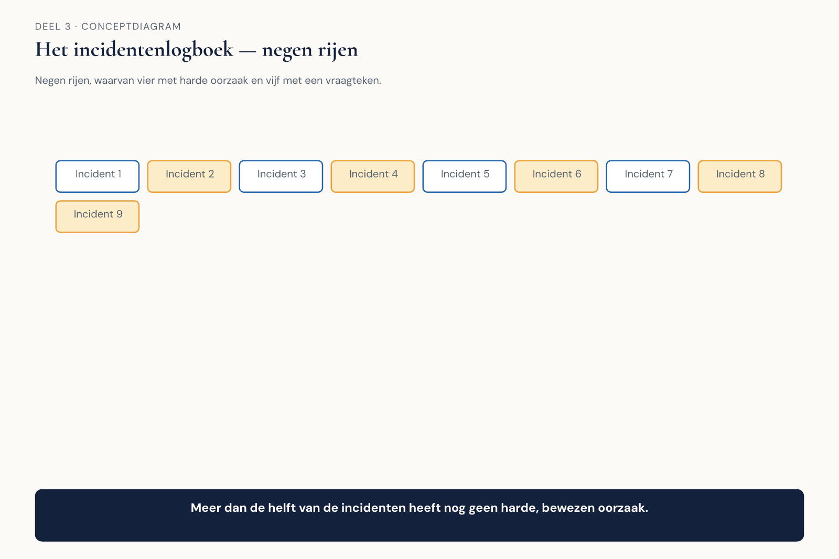
Het logboek
Figuur 3-1 — negen incidenten, vier hard, vijf een vraagteken

Slide 6
Wachten tot de cijfers compleet zijn?
Of nu al iets zeggen op basis van wat er is?

Slide 7
Observatie O3
Elk voorstel strandt op kosten en baten
Haar antwoord: steevast kwalitatief ("minder risico")
Dit is de normale toestand van architectuurwerk — niet de uitzondering

Slide 8
2. Waarderen is geen rekenen

Slide 9
Drie regels
Scheid wat je weet van wat je aanneemt
Geef een bandbreedte, geen punt — "30.000" is verzonnen precisie
Vermeld wat de schatting zou verscherpen — en wat dat kost

Slide 10
3. Het waarderingsblad

Slide 11
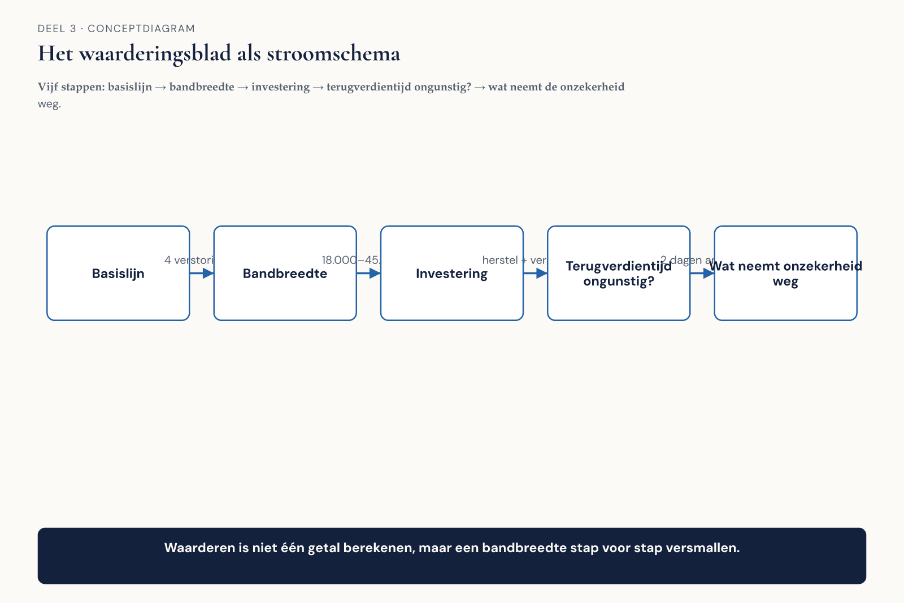
Vijf stappen
Figuur 3-2 — stroomschema basislijn → bandbreedte → investering → terugverdientijd ongunstig → wat de onzekerheid wegneemt

Slide 12
Reken altijd het ongunstigste scenario door
Nooit alleen het optimistische

Slide 13
Opdracht 1 — Basislijn en bandbreedte
15 minuten, individueel
Eigen voorbeeld · wat weet je zeker, wat is bandbreedte
Benoem de aanname tussen laag en hoog expliciet

Slide 14
4. Vier soorten investeringen

Slide 15
Niet alles is terugverdientijd
Type | Waardeer op
Renderend | terugverdientijd
Beschermend | kans × impact vs. kosten
Verplicht | deadline + goedkoopste compliant route
Optiescheppend | kosten optie open houden vs. verlies als ze ontbreekt

Slide 16
Twee van de vier typen
worden systematisch afgekeurd door de verkeerde vraag

Slide 17
Opdracht 2 — Acht voorstellen
20 minuten, tweetallen
Wijs elk toe aan een type · welke waarderingslogica hoort erbij
Welke twee typen krijgen bij jullie ten onrechte de terugverdienvraag?

Slide 18
5. Eis, wens of beperking

Slide 19
De schaptoets
 | Schrap je het → | Bron
Eis | resultaat ongeldig | wie stelde dit vast, waar staat het
Wens | resultaat minder goed | voorkeur, geen doorzettingsmacht
Beperking | resultaat verboden | welke externe partij legt dit op

Slide 20
Voelt hetzelfde, is het niet
"Uitkering op tijd" → eis, wettelijk
"Moderne gebruikerservaring" → wens, geen meetbare drempel
Het onderscheid zit in de herkomstvraag — niet in hoe dwingend het klinkt

Slide 21
Opdracht 3 — Eis, wens of beperking
15 minuten, individueel
Acht zinnen uit een projectdocument
Pas de schaptoets toe op elke zin

Slide 22
6. Compliance als ontwerpinput

Slide 23
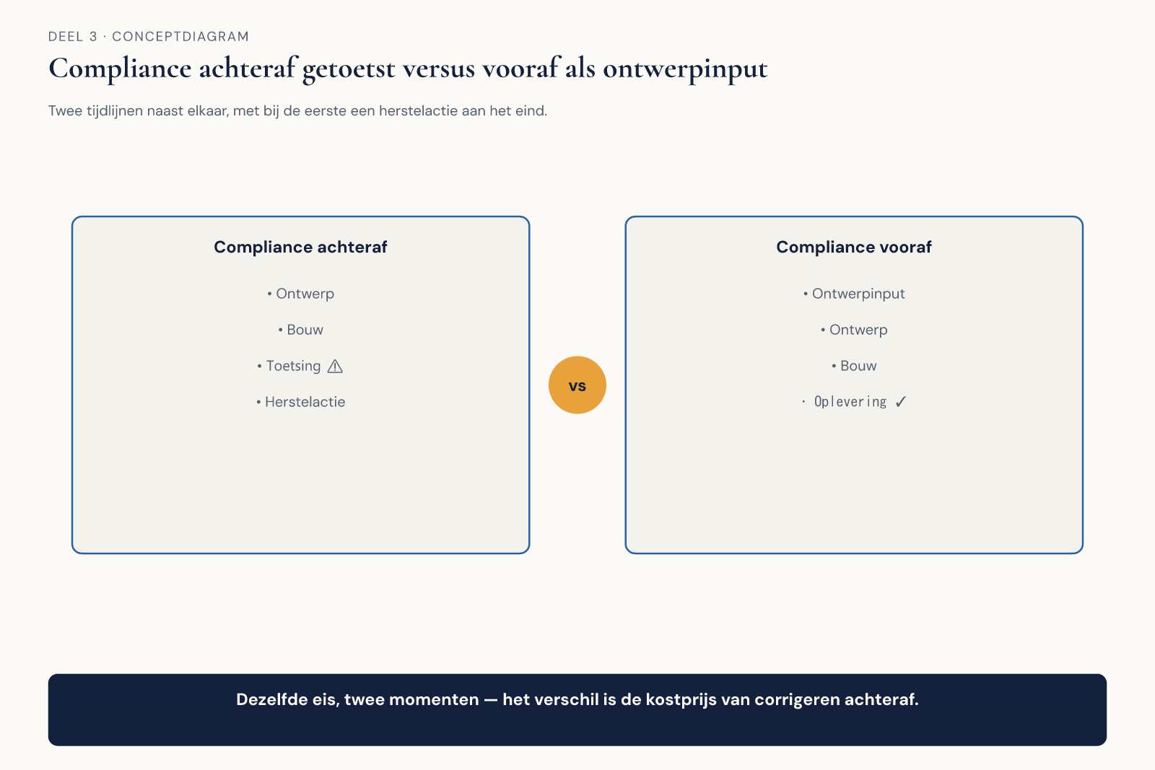
Twee tijdlijnen
Figuur 3-4 — compliance achteraf getoetst vs. compliance vooraf als ontwerpinput

Slide 24
Drie vragen die het omdraaien
Welke eis volgt hieruit, letterlijk?
Wat is de goedkoopste manier om te voldoen?
Wat is de ondergrens die niet mag zakken — ook niet onder tijdsdruk?

Slide 25
Opdracht 4 — Compliance vooraf
20 minuten, groepen van 3-4
Eigen compliance-eis · drie vragen beantwoorden
Wat sneuvelt het eerst als de planning knelt?

Slide 26
7. Risico: kans én impact

Slide 27
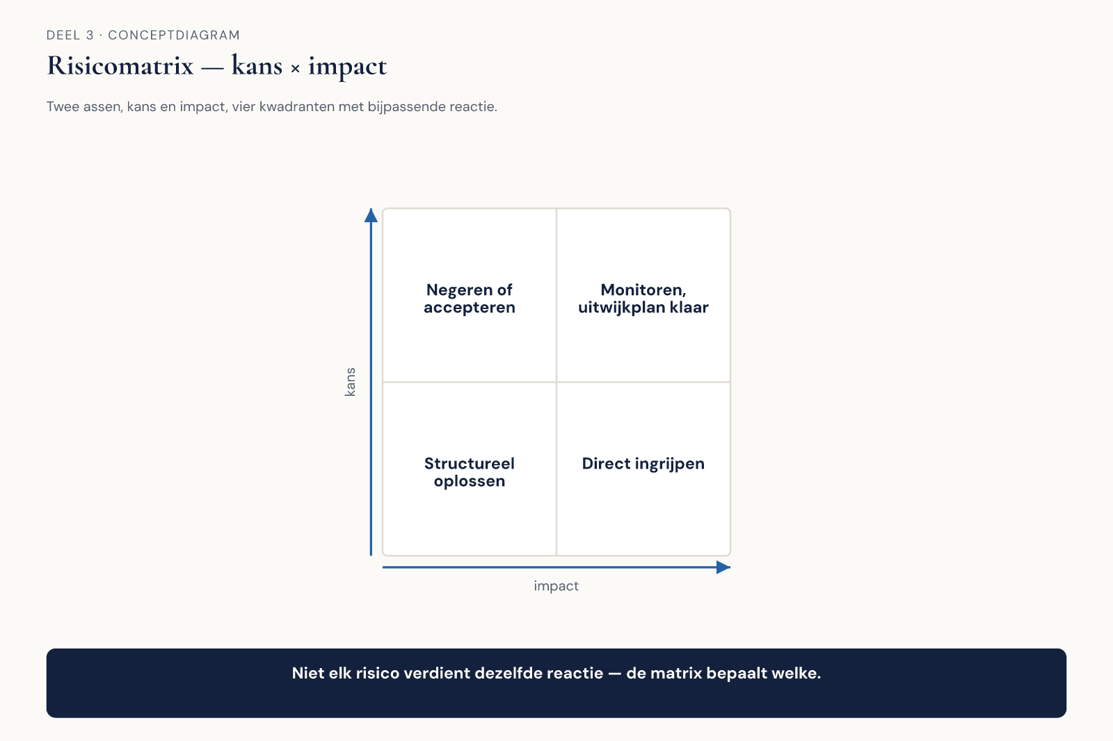
De matrix
Figuur 3-5 — kans × impact, vier kwadranten

Slide 28
"Groot risico" zegt niets
Is de kans groot, of de impact?

Slide 29
Claudette's koppelvlak
Kans: aannemelijk hoog — eens per zes weken
Impact: potentieel hoog — deelnemer merkt de fout niet zelf
Dat kwadrant duldt geen "volgend kwartaal wel"

Slide 30
Opdracht 5 — Zes situaties
15 minuten, individueel
Plaats elk in de matrix · benoem de reactie
Let op: lage kans + hoge impact wordt structureel onderschat

Slide 31
8. Terug naar het MT

Slide 32
"Vier verstoringen zijn zeker aan dit koppelvlak toe te schrijven — 18.000 euro per jaar. Als de vijf onbekende gevallen erbij horen, loopt dat op tot 45.000. Ik kan dat verschil in twee dagen wegnemen."
— Claudette, tweede poging

Slide 33
O3 gesloten
Niet méér cijfers — onzekerheid zichtbaar gemaakt in plaats van verborgen
Weet van aanname gescheiden
Bandbreedte met een reden om hem te versmallen
Kans en impact apart benoemd
De FD keurt de twee dagen analyse goed — niet de reparatie. Precies het juiste besluit op het juiste moment

Slide 34
Volgende keer
Deel 4 — Human Dynamics I: stakeholders
Claudette had gelijk over het koppelvlak. Haar bezwaar haalde de notulen niet. Dat wordt O4.

